Slide 1


АльфаСИНОПСИС
Гарантия спокойствия
при критических
заболеваниях

Slide 2

Это интересно!
СИНОПСИС –
(от древнегреческих слов «С» и «смотрю») –
концентрация в одном труде,
в сжатой форме и без избыточных теоретических рассуждений одной накопленной области знаний

Slide 3
Рост критических заболеваний в России – национальная проблема
1 место в мире
по числу больных ССЗ и онкологией*
Причины смертности в России в 2020 г.*
46%
5 место в мире
по смертности от рака**
300 тыс. чел. ежегодно умирают от рака*
30% людей с диагнозом «онкология» умирают в первый год болезни
более 600 тыс. новых случаев онкологии** выявлено в 2020 г.
1 место в мире
по смертности от ССЗ*
900 тыс. чел. ежегодно умирают от ССЗ*
более 1 млн новых случаев ССЗ** выявлено в 2020 г.
Сердечно-сосудистые заболевания (ССЗ)
20%
Новообразования
(рак)
34%
Иное***
*
**
***
По данным Федеральной службы государственной статистики: www.gks.ru
Согласно отчету Международного агентства по изучению рака при ВОЗ (IARC) и отчету Института им. П. А. Герцена: oncology-association.ru/files/medstat/2018.pdf
Более 50-ти различных заболеваний

Slide 4
Лечиться
от критических заболеваний —
крайне дорого
Лечение в России
Лечение в Израиле
Женщина, 43 года. Диагноз: злокачественная опухоль поджелудочной железы
Мужчина, 55 лет. Диагноз: злокачественная опухоль щитовидной железы
Место проведения лечения:
Национальный медицинский исследовательский центр онкологии им. Н. Н. Блохина
Место проведения лечения:
Медицинский Центр Ихилов (Сураски)
Объем медицинской помощи:
хирургическая биопсия
лабораторные тесты
хирургическая операция
Объем медицинской помощи:
диагностика
лабораторные тесты и анализы
4 цикла химиотерапии
в условиях стационара
Если человек серьёзно заболевает, перед ним встаёт выбор: лечиться или не лечиться? Если лечиться, возникают вопросы:
Где? Как? У кого? За сколько?
А если лечение не поможет?
Средняя стоимость лечения:
диагноз и анализы:
от 200 000 р.
хирургическая биопсия:
от 263 000 р.
госпитализация:
от 45 000 р.
хирургическая операция:
от 600 000 р.
Средняя стоимость лечения:
диагноз и анализы:
от 150 000 р.
один курс химиотерапии:
до 400 000 р.
госпитализация:
от 30 000 р.

Slide 5

Критические заболевания успешно лечатся
При раннем выявлении и своевременном начале терапии, критические заболевания успешно поддаются лечению.
67 пациентов из 100
переживают 5 и более лет с момента
постановки диагноза
(при любом типе рака)

Slide 6
«Цена промедления – здоровье, а иногда и жизнь…»
КАСКО
ИПОТЕКА
ИФЛ
Как проверить диагноз?
Что необходимо чтобы начать лечение?
Где найти специалиста нужного профиля?
Сколько это займет времени?
Где проходить лечение?
А если предлагают разные варианты – какой оптимальный?
Сколько это будет стоить?
На что жить и кормить семью пока идет лечение и нет возможности работать?
Страховой полис, обеспечивающий защиту от критический заболеваний, позволяет начать действовать незамедлительно и не тратить драгоценное время на поиск ответов
Notes:
Как я вчера тебе говорила - нужен количественный пример - анализа базы конкретного агента - какой получается высев по категориям.
Без примера по воронке - не убедительно

Slide 7
Продукт АльфаСИНОПСИС
Правильный выбор для защиты в случае критических заболеваний
Что получит застрахованный?
Покрываем все виды онкологии, а также заболевания, требующие применения сердечно-сосудис­той хирургии, нейрохирургии, трансплантации костного мозга, в ведущих российских и зарубежных клиниках
Лечим заболевания, диагнос­ти­рованные даже во время периода ожидания (во время действия временной франшизы)
Обеспечиваем сервисную поддержку на всех языках 24/7/365 дней в году
Предоставляем персонального помощника для сопровождения в процессе лечения и решения всех организационных вопросов
Оказываем лечение в 900+ топовых клиниках в РФ
и за рубежом
Применяем хирургические и нехирургические методы лечения, включая лечение современными препаратами
Можно получить денежную выплату* для поддержки в непростой период жизни
Обеспечиваем психологическую поддержку клиенту и его родственникам
* при выборе опции при оформлении договора

Slide 8
Что еще важно знать о нашем продукте?
Организация лечения
Страховое покрытие
Возрастные ограничения, льготы, условия оплаты
Лечим в том числе и в России по желанию клиента, независимо от выбранной программы и территории
Начинаем лечение в течении 14 первых дней после постановки диагноза
Сердечно-сосудистая хирургия: покрываем более 11 состояний/ заболеваний, а не 2-3 состояния,
как у большинтсва конкурентов
Трансплантация костного мозга: покрываем операции на сумму до 38 000 000 рублей
Нейрохирургия: покрываем любое хирургическое вмешательство
на головном мозге и при доброкачественных опухолях спинного мозга
Страхуем детей в возрасте
от 0 лет без привязки к договорам страхования родителей. Ограничение — старше 65 лет*
Налоговые льготы: налоговый вычет в размере 13% от стоимости полиса
Оплата — единовременно, 100%. Рассрочка оплаты по договору страхования не предусмотрена
* В случае, если клиент не имел перерыва в страховании, пролонгация возможна до 75 лет .

Slide 9

Пакетные программы
АльфаСИНОПСИС
АльфаСИНОПСИС
Россия
АльфаСИНОПСИС
Россия
Расширенная
АльфаСИНОПСИС
Лечение за рубежом
АльфаСИНОПСИС
Лечение за рубежом
Расширенная
Онкология
Лечение в России
Онкология + другие критические заболевания
Лечение в России
Онкология
Лечение в России
и за рубежом
Онкология + другие критические заболевания
Лечение в России
и за рубежом
В дополнение к любой программе можно оформить опцию «Финансовая защита» — денежная выплата в случае постановки диагноза и ухода застрахованного из жизни

Slide 10
Покрытие и лечение*
ВСЕ виды онкологических заболеваний
за исключением: дисплазии шейки матки CIN1, CIN2, CIN3 или опухолей, которые гистологически диагностированы как предраковые; злокачественных новообразований кожи (кроме меланомы); онкологических заболеваний на фоне ВИЧ.
Лечение онкологических заболеваний
Хирургия
Лучевая и химиотерапия терапия
Иммуно- и гормонотерапия
Физиотерапия, покрытие стоимости медикаментов
Застрахованному назначается вид лечения, который максимально будет соответствовать эффективному лечению заболевания.
Все виды сердечно-сосудистых заболеваний
Исключая лечение варикозного расширения вен
Все виды нейрохирургических вмешательств
Трансплантация костного мозга
Самая дорогостоящая операция, летальность в РФ помощь по системе ОМС – 60%, летальность США/Европа – 10%
*Попросите у Вашего агента памятку «Список покрываемых заболеваний и состояний», если хотите ознакомиться с полным перечнем покрываемых диагнозов, покрываемых в рамках программ.

Slide 11

Долечивание клиента по программе
В рамках программы предусмотрена опция «долечивание»
При окончании срока действия страхового полиса мы не бросаем своих клиентов на полпути. Мы берем на себя обязательства по завершению назначенного врачом курса лечения, либо по согласованию с лечащим врачом предоставляем дополнительный, необходимый застрахованному курс лечения, или блок медицинских процедур в течение 180 дней с момента окончания действия договора.

Slide 12
АльфаСИНОПСИС
Наполнение программ

Slide 13
Наполнение программ
AльфаСИНОПСИС. Онкология.
Параметры программ | АльфаСИНОПСИС Россия | АльфаСИНОПСИС Лечение за рубежом
Страховая сумма (лечение) | 6 000 000 руб. | 25 000 000 руб.
Размер КВ | 30%, с возможностью снижения или увеличения тарифа | 30%, с возможностью снижения или увеличения тарифа
Территория лечения | Россия | Израиль, Испания, Южная Корея, Россия
Покрытие 100% | Хирургические операции, гормональная терапия, радиотерапия, химиотерапия, оплата медикаментов | Хирургические операции, гормональная терапия, радиотерапия, химиотерапия, оплата медикаментов
Комплексная организация оказания медпомощи
Расходы на транспорт (в т. ч. перелет) и проживание для застрахованного лица и одного сопровождающего
Оплата визового сбора | Не применимо
Репатриация
Возраст | От 0 до 64 лет | От 0 до 64 лет
Период ожидания | 4 месяца | 4 месяца
РАЙДЕР ФИНАНСОВАЯ ЗАЩИТА
Страховая сумма (выплата) | до 1 000 000 руб. | до 1 000 000 руб.
Смерть в результате болезни
Критическое заболевание: злокачественная опухоль
Критическое заболевание: система кровообращения
Период ожидания | 2 месяца (события, произошедшие в этот период, не являются страховыми) | 2 месяца (события, произошедшие в этот период, не являются страховыми)

Slide 14
Наполнение программ
AльфаСИНОПСИС Расширенная.
Параметры программ |  | АльфаСИНОПСИС Россия | АльфаСИНОПСИС Лечение за рубежом
Страховая сумма (лечение) | Онкология + сердечно-сосудистая хирургия + нейрохирургия | 6 000 000 руб. | 25 000 000 руб.
 | Трансплантация костного мозга | 38 000 000 руб. | 38 000 000 руб.
Размер КВ |  | 30%, с возможностью изменения тарифа при шаге КВ в 5% | 30%, с возможностью изменения тарифа при шаге КВ в 5%
Территория лечения | Онкология + хирургия | Россия | Израиль, Испания, Южная Корея, Россия
 | Трансплантация костного мозга | Весь мир | Весь мир
Комплексная организация оказания медицинской помощи и иных услуг
Расходы на транспорт (в т. ч. перелет) и проживание для застрахованного лица и одного сопровождающего
Оплата визового сбора |  | Не применимо
Репатриация
Возраст |  | От 0 до 64 лет | От 0 до 64 лет
Период ожидания |  | 4 месяца | 4 месяца
РАЙДЕР ФИНАНСОВАЯ ЗАЩИТА
Страховая сумма (выплата) |  | до 1 000 000 руб. | до 1 000 000 руб.
Смерть в результате болезни
Критическое заболевание: злокачественная опухоль
Критическое заболевание: система кровообращения
Период ожидания |  | 2 месяца (события, произошедшие в этот период, не являются страховыми) | 2 месяца (события, произошедшие в этот период, не являются страховыми)

Slide 15
Райдер Финансовая защита.
Позволяет получить дополнительную финансовую выплату в случае постановки диагноза и смерти застрахованного.
Параметры |  | АльфаСИНОПСИС Россия | АльфаСИНОПСИС Лечение за рубежом | АльфаСИНОПСИС Расширенная. Россия | АльфаСИНОПСИС Расширенная. Лечение за рубежом
СТРАХОВАЯ СУММА, РУБ.
Возраст от 0 до 17 лет | Смерть в результате болезни | 1 000 000 | 1 000 000 | 1 000 000 | 1 000 000
 | Критическое заболевание | 500 000 | 500 000 | 500 000 | 500 000
Возраст от 18 до 45 лет | Смерть в результате болезни | 200 000 | 300 000 | 300 000 | 600 000
 | Критическое заболевание | 100 000 | 150 000 | 150 000 | 300 000
Возраст от 46 до 64 лет | Смерть в результате болезни | 200 000 | 300 000 | 300 000 | 600 000
 | Критическое заболевание | 100 000 | 150 000 | 150 000 | 300 000
СТРАХОВАЯ ПРЕМИЯ, РУБ.
Возраст от 0 до 17 лет |  | 772 | 2486 | 1629 | 4200
Возраст от 18 до 45 лет |  | 2100 | 6772 | 4200 | 12772
Возраст от 46 до 64 лет |  | 4400 | 17500 | 7300 | 27600
НАПОЛНЕНИЕ
Смерть в результате болезни
Критическое заболевание: злокачественная опухоль
Критическое заболевание: система кровообращения
ВНИМАНИЕ! В случае отправки клиенту НЕ ЗАБУДЬ поставить сюда ЦЕНУ при выбранном КВ и удалить эту надпись)))
Период ожидания в рамках райдера Финансовая защита — 60 дней.
Он в 2 раза короче чем период ожидания по ДМСной составляющей
События, произошедшие в период ожидания 60 дней, не являются страховыми случаями в рамках покрытия по НС.

Slide 16
Сколько стоит полис АльфаСИНОПСИС ?
Возраст | Премия ДМС, руб. | Премия НС Финансовая защита, руб. | Полная стоимость полиса, руб.
ПРОГРАММА «АЛЬФАСИНОПСИС РОССИЯ»
0–17 лет | 772 | 460 | 1 232
18–45 лет | 2 100 | 630 | 2 730
46–64 года | 4 400 | 6 340 | 10 740
ПРОГРАММА «АЛЬФАСИНОПСИС ЛЕЧЕНИЕ ЗА РУБЕЖОМ»
0–17 лет | 2 486 | 460 | 2 946
18–45 лет | 6 772 | 950 | 7 722
46–64 года | 17 500 | 12 430 | 29 930
ПРОГРАММА «АЛЬФАСИНОПСИС РОССИЯ. РАСШИРЕННАЯ»
0–17 лет | 1 629 | 490 | 2 119
18–45 лет | 4 200 | 1 120 | 5 320
46–64 года | 7 300 | 12 430 | 19 730
ПРОГРАММА «АЛЬФАСИНОПСИС ЛЕЧЕНИЕ ЗА РУБЕЖОМ. РАСШИРЕННАЯ»
0–17 лет | 4 200 | 490 | 4 690
18–45 лет | 12 772 | 2 230 | 15 002
46–64 года | 27 600 | 24 870 | 52 470
ВНИМАНИЕ! В случае отправки клиенту НЕ ЗАБУДЬ поставить сюда ЦЕНУ при выбранном КВ и удалить эту надпись)))

Slide 17

Оформление полиса
Документы, необходимые для оформления:
Паспортные данные страхователя (для граждан РФ) Данные иного документа, удостоверяющий личность (для иностранных граждан)
Контактные данные страхователя (контактный телефон и адрес электронной почты)
ФИО застрахованного
Дата рождения застрахованного
В один полис можно вписать сразу несколько человек (родственники, дети, друзья, знакомые).

Slide 18
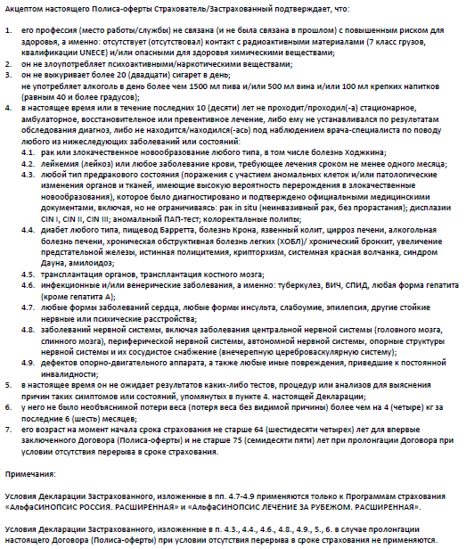
Условия принятия на страхование
Декларация – это обязательный и самый важный документ, который показывает список ограничений к принятию на страхование.
Заключение договоров с декларацией – стандартная практика для добровольного медицинского страхования.
Мы доверяем нашим клиентам и НЕ предлагаем проходить медицинское освидетельствование при оформлении договора, но очень важно, чтобы Вы ознакомились с данным документом.
Ваш агент разъяснит все тонкости и важные аспекты»!

Slide 19
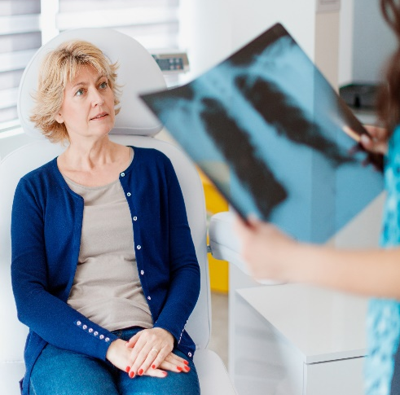

Декларация – ключевые моменты
Программа «онкология»:
На текущий момент не диагностированы и не ожидает результатов с подозрением на онкозаболевания или предраковые состояния
Программа «критические заболевания»:
Не диагностированы любые формы заболевания сердца, инсульты, а также иные заболевания нервной системы
Облегченная версия Декларации при беспрерывном продлении договора
При беспрерывном продлении договора нет требований к здоровью Застрахованного, описанных в п. 4.3., 4.4., 4.6., 4.8., 4.9., 5., 6 Декларации

Slide 20
Исключения из программы
Полный перечень исключений указан
в соответствующем разделе Правил страхования
Процедуры или манипуляции, которые НЕ были согласованы врачом или проводились вне сроков договора (кроме «долечивания»)
Профилактические цели лечения, косметические операции или реабилитация
Паллиативная помощь и лечение сопутствующих заболеваний
Экспериментальное лечение
Предраковые состояния*
Употребление алкоголя или любых психотропных веществ
Умышленное причинение вреда своему здоровью или занятия экстремальными видами спорта, повлекшие за собой травмы
ВИЧ/СПИД-ассоциированные состояния*
Для всех программ «АльфаСИНОПСИС»
Только для программ «АльфаСИНОПСИС Россия. Расширенная»
и «АльфаСИНОПСИС Лечение за рубежом. Расширенная»
*за исключением беспрерывного продления договора

Slide 21


ВАШ СТРАХОВОЙ АГЕНТ
ИП ИВАНОВ ИВАН СЕРГЕЕВИЧ
ТЕЛЕФОН ДЛЯ СВЯЗИ +7___________________________________
E-MAIL ________________________________________________________
  ДОПОЛНИТЕЛЬНАЯ ИНФОРМАЦИЯ:
СВЯЗАТЬСЯ С АГЕНТОМ В СОЦИАЛЬНЫХ СЕТЯХ:

Slide 22
АльфаСИНОПСИС
Как происходит организация лечения

Slide 23
Наши ассистанс-партнеры
Компания Madanes — один из крупнейших провайдеров страхования в Израиле с более чем 2 млн клиентов.
Полувековой опыт работы на израильском рынке и высокий уровень профессиональной медицинской экспертизы позволил компании одной из первых внедрить на российский рынок абсолютно новые методы работы в сфере страхования здоровья, основанные на международных стандартах.
Компания GenRe — одна из 4 крупнейших перестраховочных компаний во всем мире, созданная в 1921 г.
GenRe представлена на всех главных рынках перестрахования через глобальную сеть 70 представительств в разных странах.

Slide 24
1
9 этапов обслуживания
застрахованных
Обращение к врачу
Застрахованный столкнулся с проблемой по состоянию здоровья и самостоятельно обратился
в больницу к врачу
2
3
4
5
Обследования
Врач провел консультацию, назначил застрахованному диагностические исследования и выдал направления
на анализы
Результаты
Результаты обследований выявили, что диагноз может соответствовать рискам, которые покрывает страховка АльфаСИНОПСИС
Постановка диагноза
Врач поставил диагноз и выдал застрахованному медицинскую документацию
Звонок страховщику
До начала лечения застрахованный обратился в АО «АльфаСтрахование»
по номеру горячей линии
8 800 700-09-98
6
7
8
9
Признание случая страховым
Застрахованный подал мед. документацию в СК на признание случая страховым. СК принимает решение в течение 3 раб. дней
Организация лечения
АО «АльфаСтрахование» и компания-партнер организуют лечение в течение 14 раб. дней (доп. диагностика, подбор медучреждения, покупка билетов и пр.)
Проведение лечения
Индивидуальное сопровождение застрахованного осуществляется координатором представительства сервисной компании Madanes
Завершение лечения
и получение всей необходимой медицинской документации

Slide 25

Лечение в авторитетных
зарубежных и российских клиниках
Израиль
Испания
Южная Корея
Россия

Slide 26
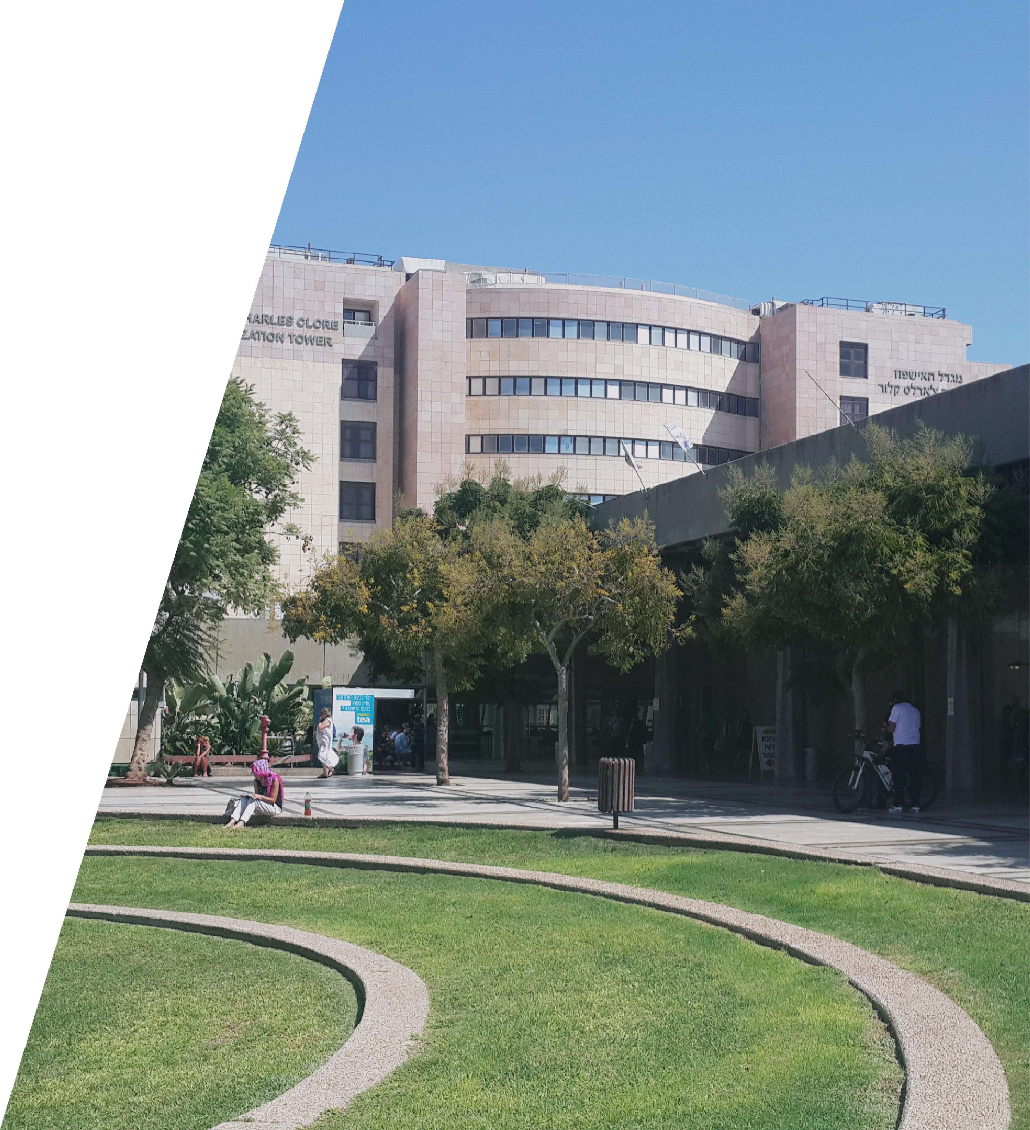
Лечение в Израиле
Израиль — один из главных центров всемирных научно-практических исследований в области биомедицинской инженерии, генетики и онкологии. Настоящее достояние системы здравоохранения Израиля — это врачи.
«АльфаСИНОПСИС» позволяет проходить лечение в клиниках, входящих в топ-10 лучших клиник Израиля, включая всемирно известные на международном медицинском рынке: Rambam Medical Center, Hilel Yafeh Medical Center, Assuta Medical Center, Ichilov Medical Center, Sheba Medical Center, Assaf Harofeh Medical Center, Hadassah Medical Center и другие.
Медицинский центр «Шиба»
Ведущее медицинское учреждение на Ближнем Востоке и признанный лидер на международной арене. Первая больница в Израиле, получившая «Золотую печать» Объединенной международной комиссии (JCI) как академический и клинический медицинский центр. В распоряжении больницы 150 оснащенных современным оборудованием отделений и клиник. Из 611 ведущих израильских медиков (35 специализаций), вошедших в престижный список
Forbes «Лучшие врачи Израиля» 128 работают в Шиба (каждый пятый из указанного списка). В Sheba Hospital входит знаменитый центр трансплантации костного мозга и стволовых клеток, относящийся к лучшим в масштабах всей
Европы и Азии, благодаря беспрецедентно высокому медицинскому и научному уровню.
Официальный сайт клиники

Slide 27
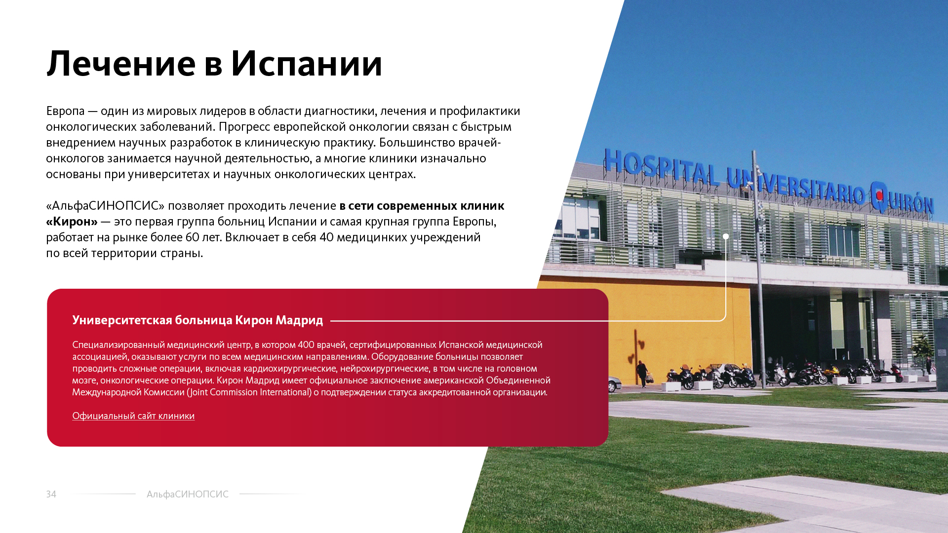

Slide 28
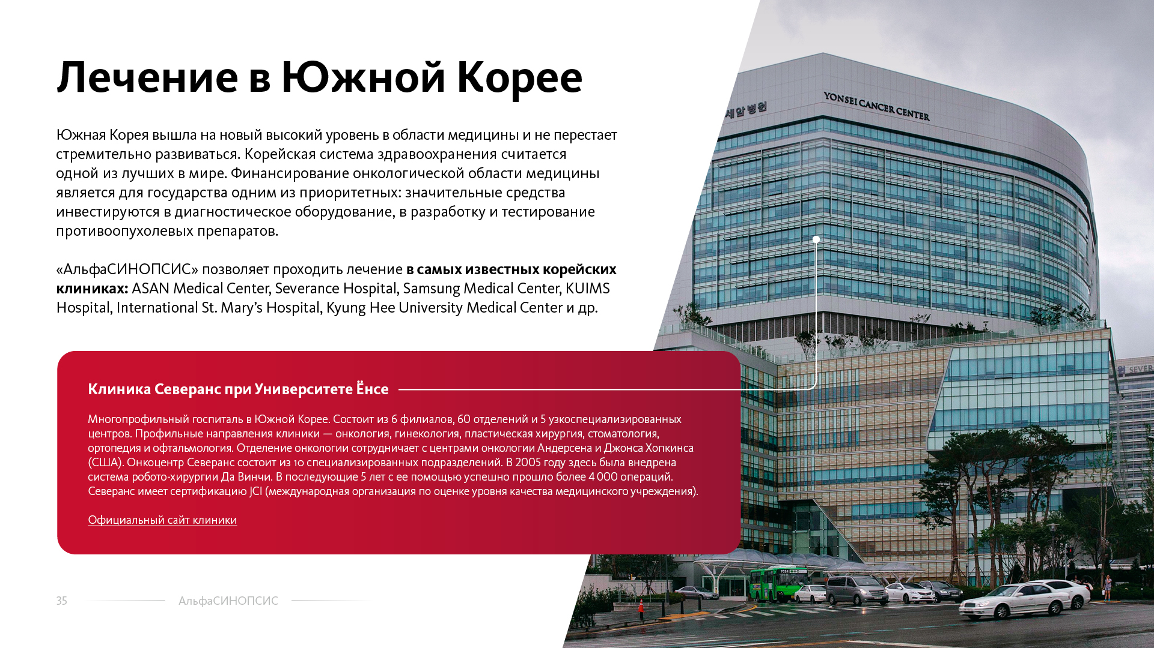

Slide 29
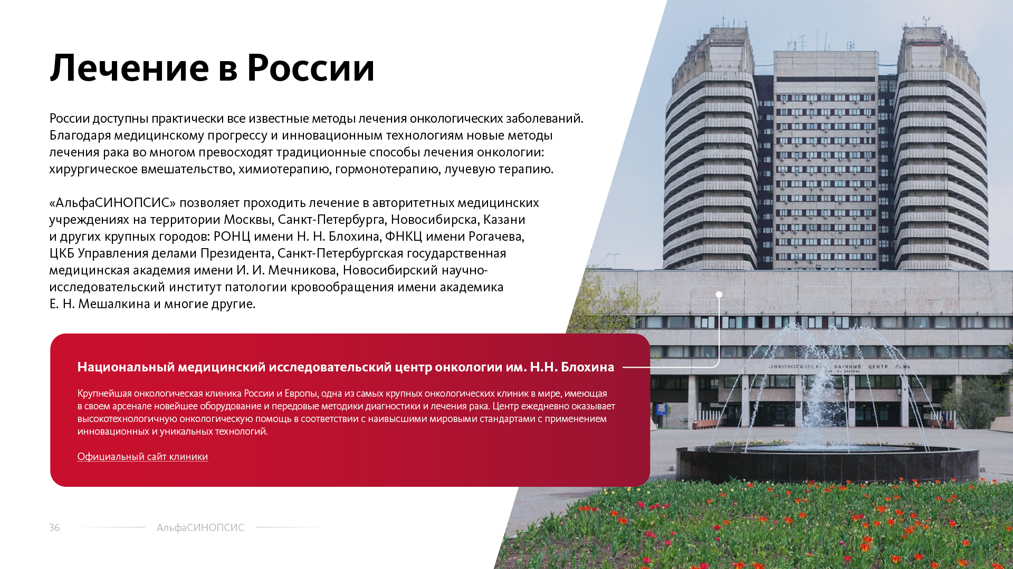

Slide 30
История лечения №1
Пациент: женщина, 57 лет
Диагноз: рак молочной железы, II стадия
Лечение: хирургия, 16 циклов химиотерапии, радиотерапия, гормонотерапия
Дополнительно: длительная гормонотерапия, лекарства ежемесячно приобретаются и доставляются застрахованной
Клиника: Hadassah Medical Center, Израиль
Затраты: 64 578 долларов
Если у тебя нет за спиной такой компании, как «АльфаСтрахование», ты можешь оказаться один на один со своей болезнью и вообще не понимать, что делать. А там профессиональные люди, которые меня взяли за руку и повели.
Сейчас, спустя три года, я с уверенностью могу сказать, что ни дня не пожалела о том, что купила полис АльфаСИНОПСИС.
Застрахованная

Slide 31
История лечения №2
Пациент: мужчина, 35 лет.
Диагноз: рак желудка, IV стадия
Лечение: паллиативная химиотерапия
Клиника: Severance Hospital, Южная Корея
Затраты: 20 600 долларов
Прошло уже два года после моего лечения. Могу с полной уверенностью сказать, что эта страховка действительно спасла мне жизнь. Если бы ее у меня не было, даже не представляю, сколько трудностей мне пришлось бы пройти, чтобы получить полноценную помощь от государства, да еще и в такие сжатые сроки.
Застрахованный

Slide 32

ГЛАВНОЕ -
БУДЬТЕ ЗДОРОВЫ!

